Slide 1
PHÒNG GIÁO DỤC VÀ ĐÀO TẠO QUẬN LONG BIÊN
TRƯỜNG MẦM NON GIA QUẤT
PHÁT TRIỂN VẬN ĐỘNG
TRÈO LÊN XuỐNG THANG
TRÒ CHƠI: ĐUA NGỰA
Lứa tuổi: Mẫu giáo lớn (5-6 tuổi)
Giáo viên: Nguyễn Thị Hường
Năm học: 2021-2022

Slide 2
I. MỤC ĐÍCH YÊU CẦU:
1. Kiến thức.
- 4 tuổi: Trẻ biết trèo lên từng chân 1 và đưa tay lên theo chân bước xuống thang cũng vậy, biết phối hợp chân tay nhịp nhàng. Biết chơi trò chơi.
- 5 tuổi: Trẻ biết trèo lên từng chân 1 và đưa tay lên theo chân bước xuống thang cũng vậy, biết phối hợp chân tay nhịp nhàng. Chơi thành thạo trò chơi.
2. Kỹ năng.
- Rèn kỹ năng trèo lên xuống thang biết phối hợp chân tay nhịp nhàng .
3. Thái độ.
- Giáo dục trẻ tính tự tin mạnh dạn.

Slide 3
II. CHUẨN BỊ:
* Đồ dùng của cô :
Một cái thang để trẻ trèo.
Nhạc theo chủ điểm.
* Đồ dùng của trẻ :
Quần áo gọn gàng, trẻ khỏe .

Slide 4
Ổn định tổ chức:
Cô và trẻ cùng hát và
vận động bài hát: “Gà trống thổi kèn”

Slide 5
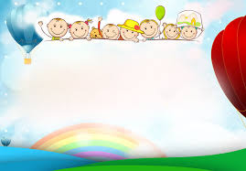
I.KHỞI ĐỘNG:
Trẻ đi chạy theo nhạc, đi các kiểu chân theo đội hình vòng tròn...Trẻ tập trung về 2
hàng. Trẻ điểm số theo tổ và chuyển 4 hàng tập BTPTC.

Slide 6
II. TRỌNG ĐỘNG:
1. Tập bài tập phát triển trung
theo nhạc bài hát
“ Đàn gà trong sân”

Slide 7
2. Vận động cơ bản:
“ Trèo lên xuống thang”

Slide 8
Mời trẻ quan sát cô tập mẫu lần 1
không giải thích

Slide 9
Mời trẻ quan sát cô tập mẫu lần 2
có giải thích

Slide 10
TRẺ THI ĐUA GiỮA 2 ĐỘI

Slide 11
3. Trò chơi:
“Đua ngựa”

Slide 12
CÔ PHỔ BIẾN CÁCH CHƠI VÀ LUẬT CHƠI
+ Cách chơi : Cho trẻ đứng thành 2 đội, cô nói các con hãy giả làm những con ngựa . Bây giờ chúng ta chơi trò chơi (đua ngựa) khi chạy các con nhớ làm những động tác chạy như phi ngựa . Bằng cách nâng cao đùi. Thi xem ai làm giống ngựa phi nhất và nhanh nhất sẽ là người thắng cuộc . Cho trẻ chạy khoảng 20m rồi quay lại .
Mỗi lần 2 cháu ở 2 đội thi xem đội nào có con ngựa phi nhanh nhất .
+ Luật chơi : Ai không nâng cao đùi khi chạy, người đó sẽ bị thua cuộc .

Slide 13
Nhạc trò chơi

Slide 14
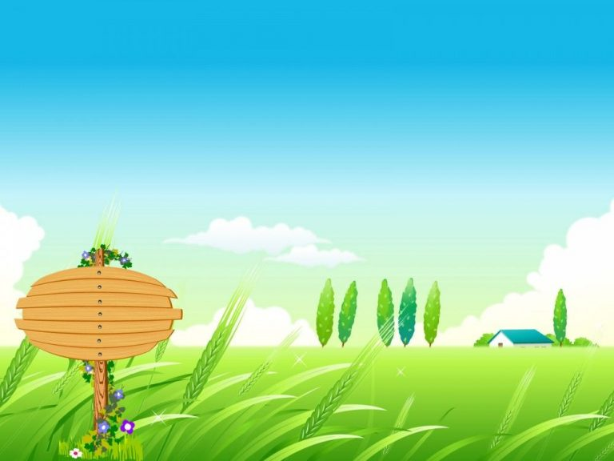
III. HỒI TĨNH:
Trẻ đi lại nhẹ nhàng quanh sân
theo nhạc

